Slide 1
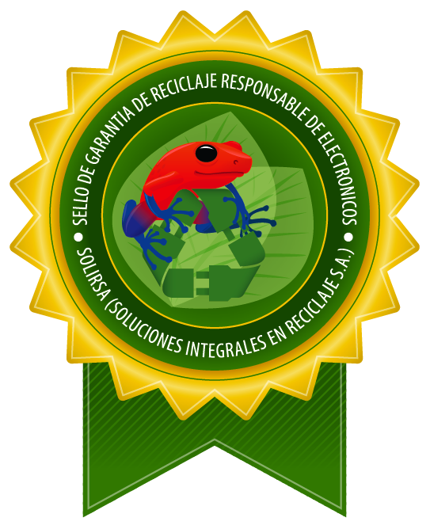



C
SEGUNDA REUNIÓN DE EXPERTOS SOBRE LA GESTIÓN Y ELIMINACIÓN EFICACES DE RAEE EN AMÉRICA LATINA EN EL MARCO DEL CONVENIO DE ESTOCOLMO SOBRE CONTAMINANTES ORGÁNICOS PERSISTENTES
18 de Marzo 2019, San José, Costa Rica
Jose R. Domenech
Gerente SOLIRSA

Slide 2

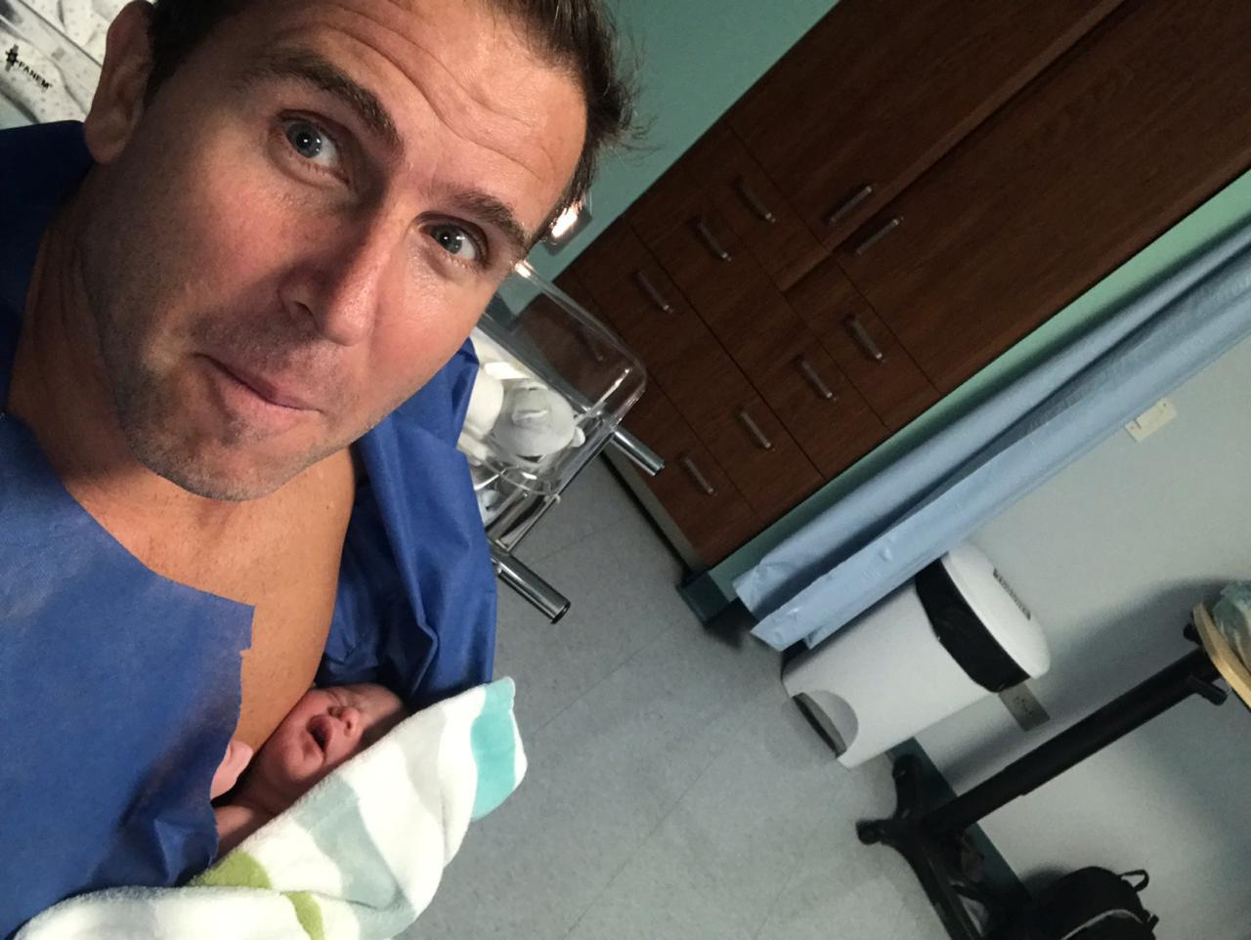
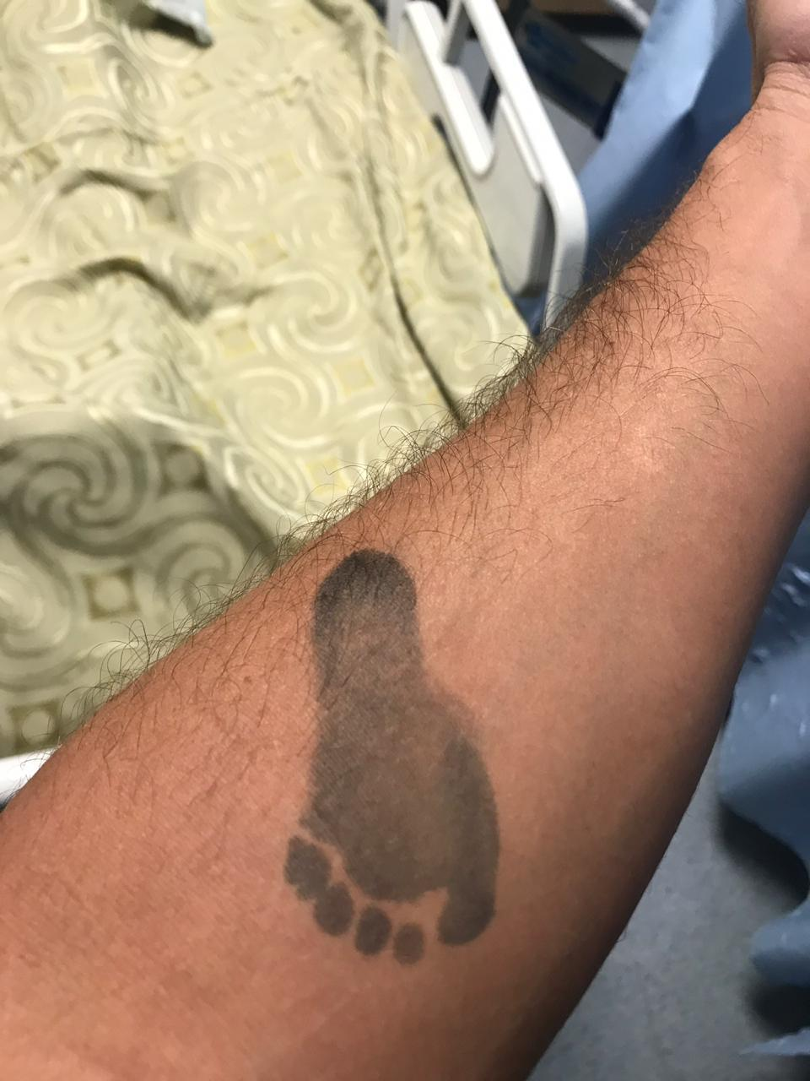
AVISO IMPORTANTE
Si me encuentran durante la presentación lento, ojeroso o un poco dormido por favor tengan en cuenta que el viernes pasado tuve el placer de asistir a la entrada triunfal de esta princesa a nuestro mundo!
Les pido comprensión por las horas no dormidas este fin de semana
Muchas gracias!

Slide 3
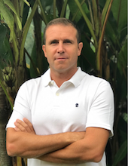
Soluciones Integrales en Reciclaje, S.A. (SOLIRSA)
Ingeniero Ambiental y Máster en Ingeniería y Gestión Ambiental
Más de 19 años de experiencia en implementación de proyectos asociados principalmente a producción más limpia, ecodiseño, análisis de ciclo de vida, economía circular, consumo y producción sostenibles y compra sostenible.
Líder de proyectos de cooperación internacional de carácter nacional y regional para agencias de cooperación internacional y organizaciones multilaterales como OEA, USAID, GIZ, PNUMA, el Ministerio de Relaciones Exteriores del Gobierno de los Países Bajos, entre otros.
A nivel nacional, destaca el trabajo para el Ministerio de Hacienda y la Presidencia de la República de Costa Rica, así como para Organizaciones no gubernamentales de carácter regional como la Fundación Centro de Gestión Tecnológica e Informática Industrial (CEGESTI), entre otros.
Destaca: Punto focal regional (ALC) del Marco Decenal de Programas sobre Consumo y Producción Sostenibles (One Planet Network) 2015-2017 para PNUMA
MSc. Jose R Domenech
Gerente y propietario SOLIRSA

Slide 4
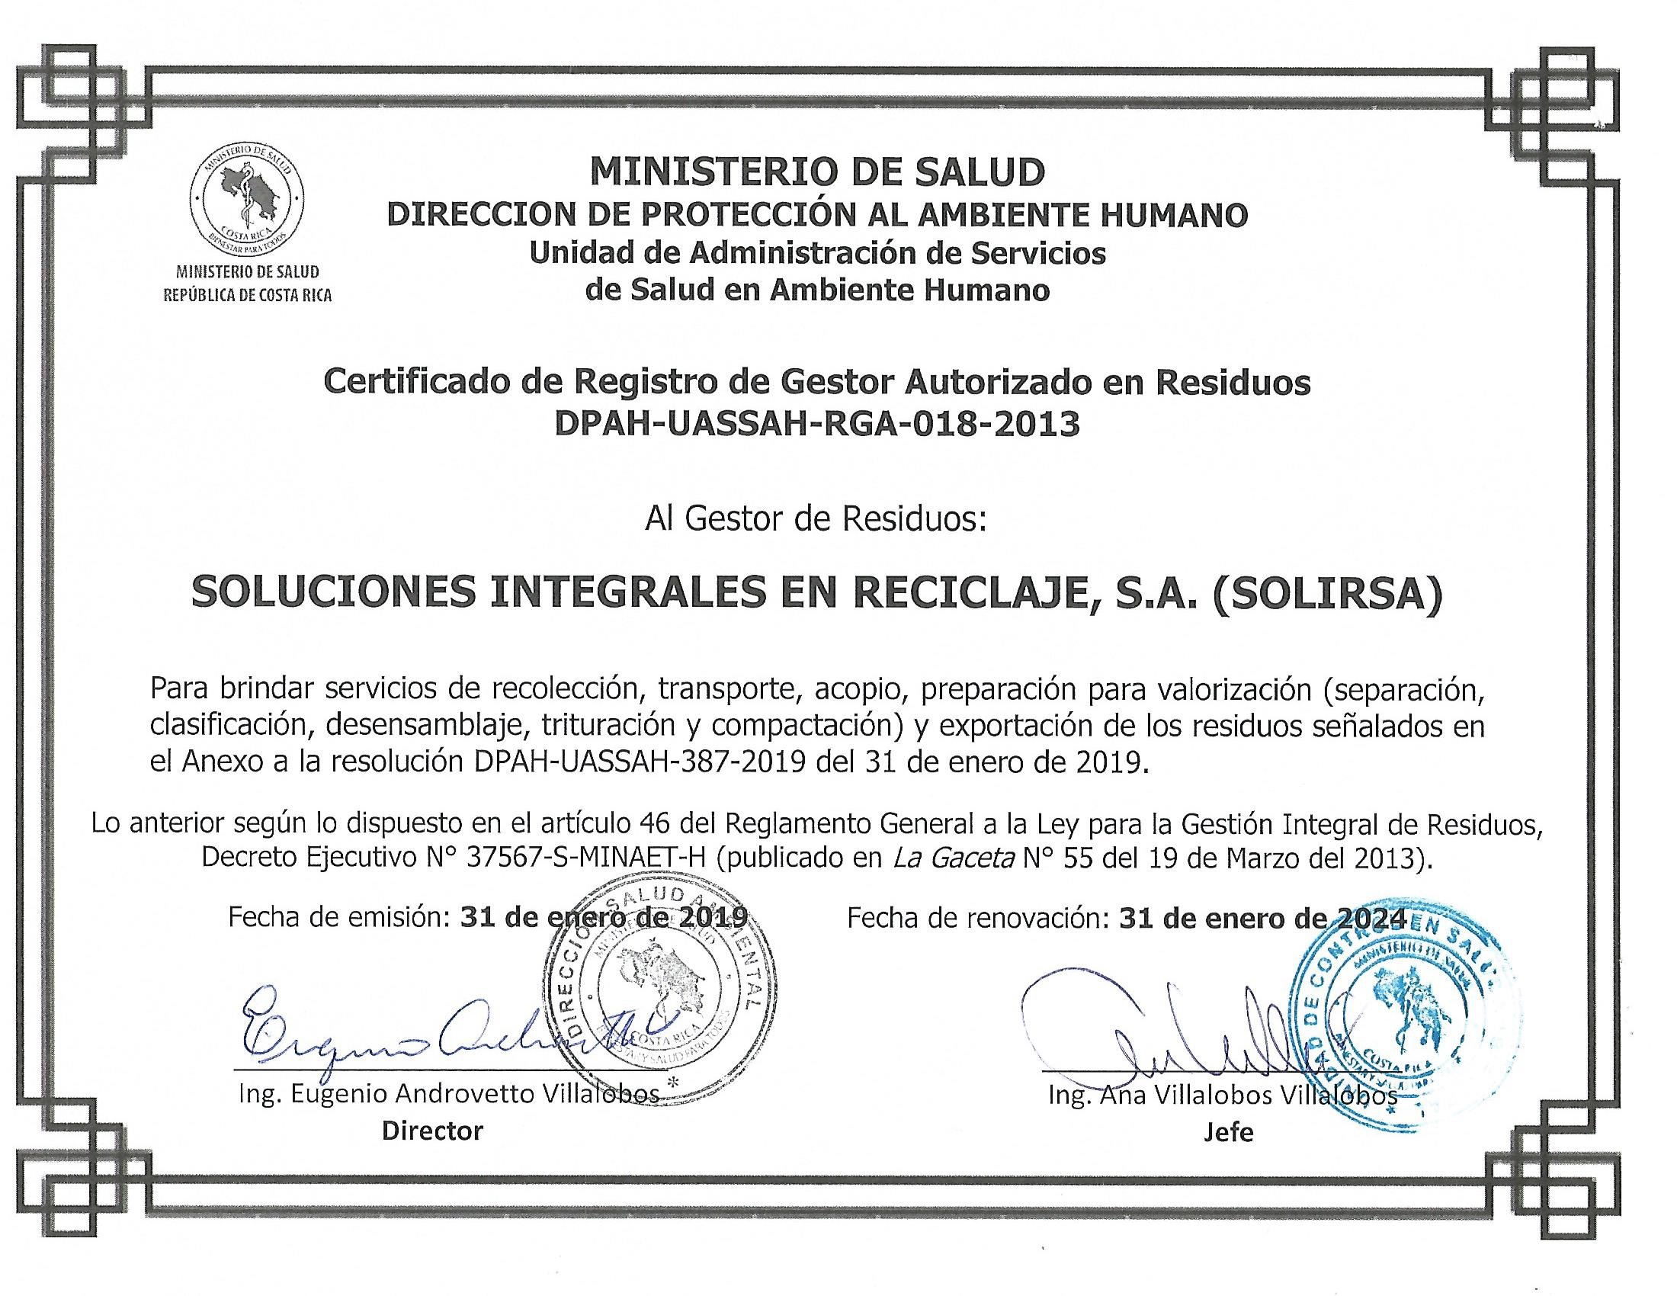


Soluciones Integrales en Reciclaje, S.A. (SOLIRSA)
Pyme costarricense con más de 7 años en el mercado (bajada del oro y de los metales, implementación legislación, cambio de mentalidad empresarial, entre otros, …)
Bodega en La Uruca (2100 m2)
Gestión integral de residuos (especializados en residuos eléctricos y electrónicos, de iluminación y de refrigeración)
Algunos aliados internacionales:

Slide 5
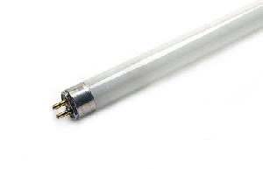
También gestionamos residuos peligrosos:
SOLIRSA está autorizada para transportar y almacenar:
Aceites usados
Gases refrigerantes (refris, A/C, …)
Fluorescentes
Tóner y cartuchos de tinta
Baterías ácido-plomo
Coolant
Sólidos contaminados (trapos)

Slide 6
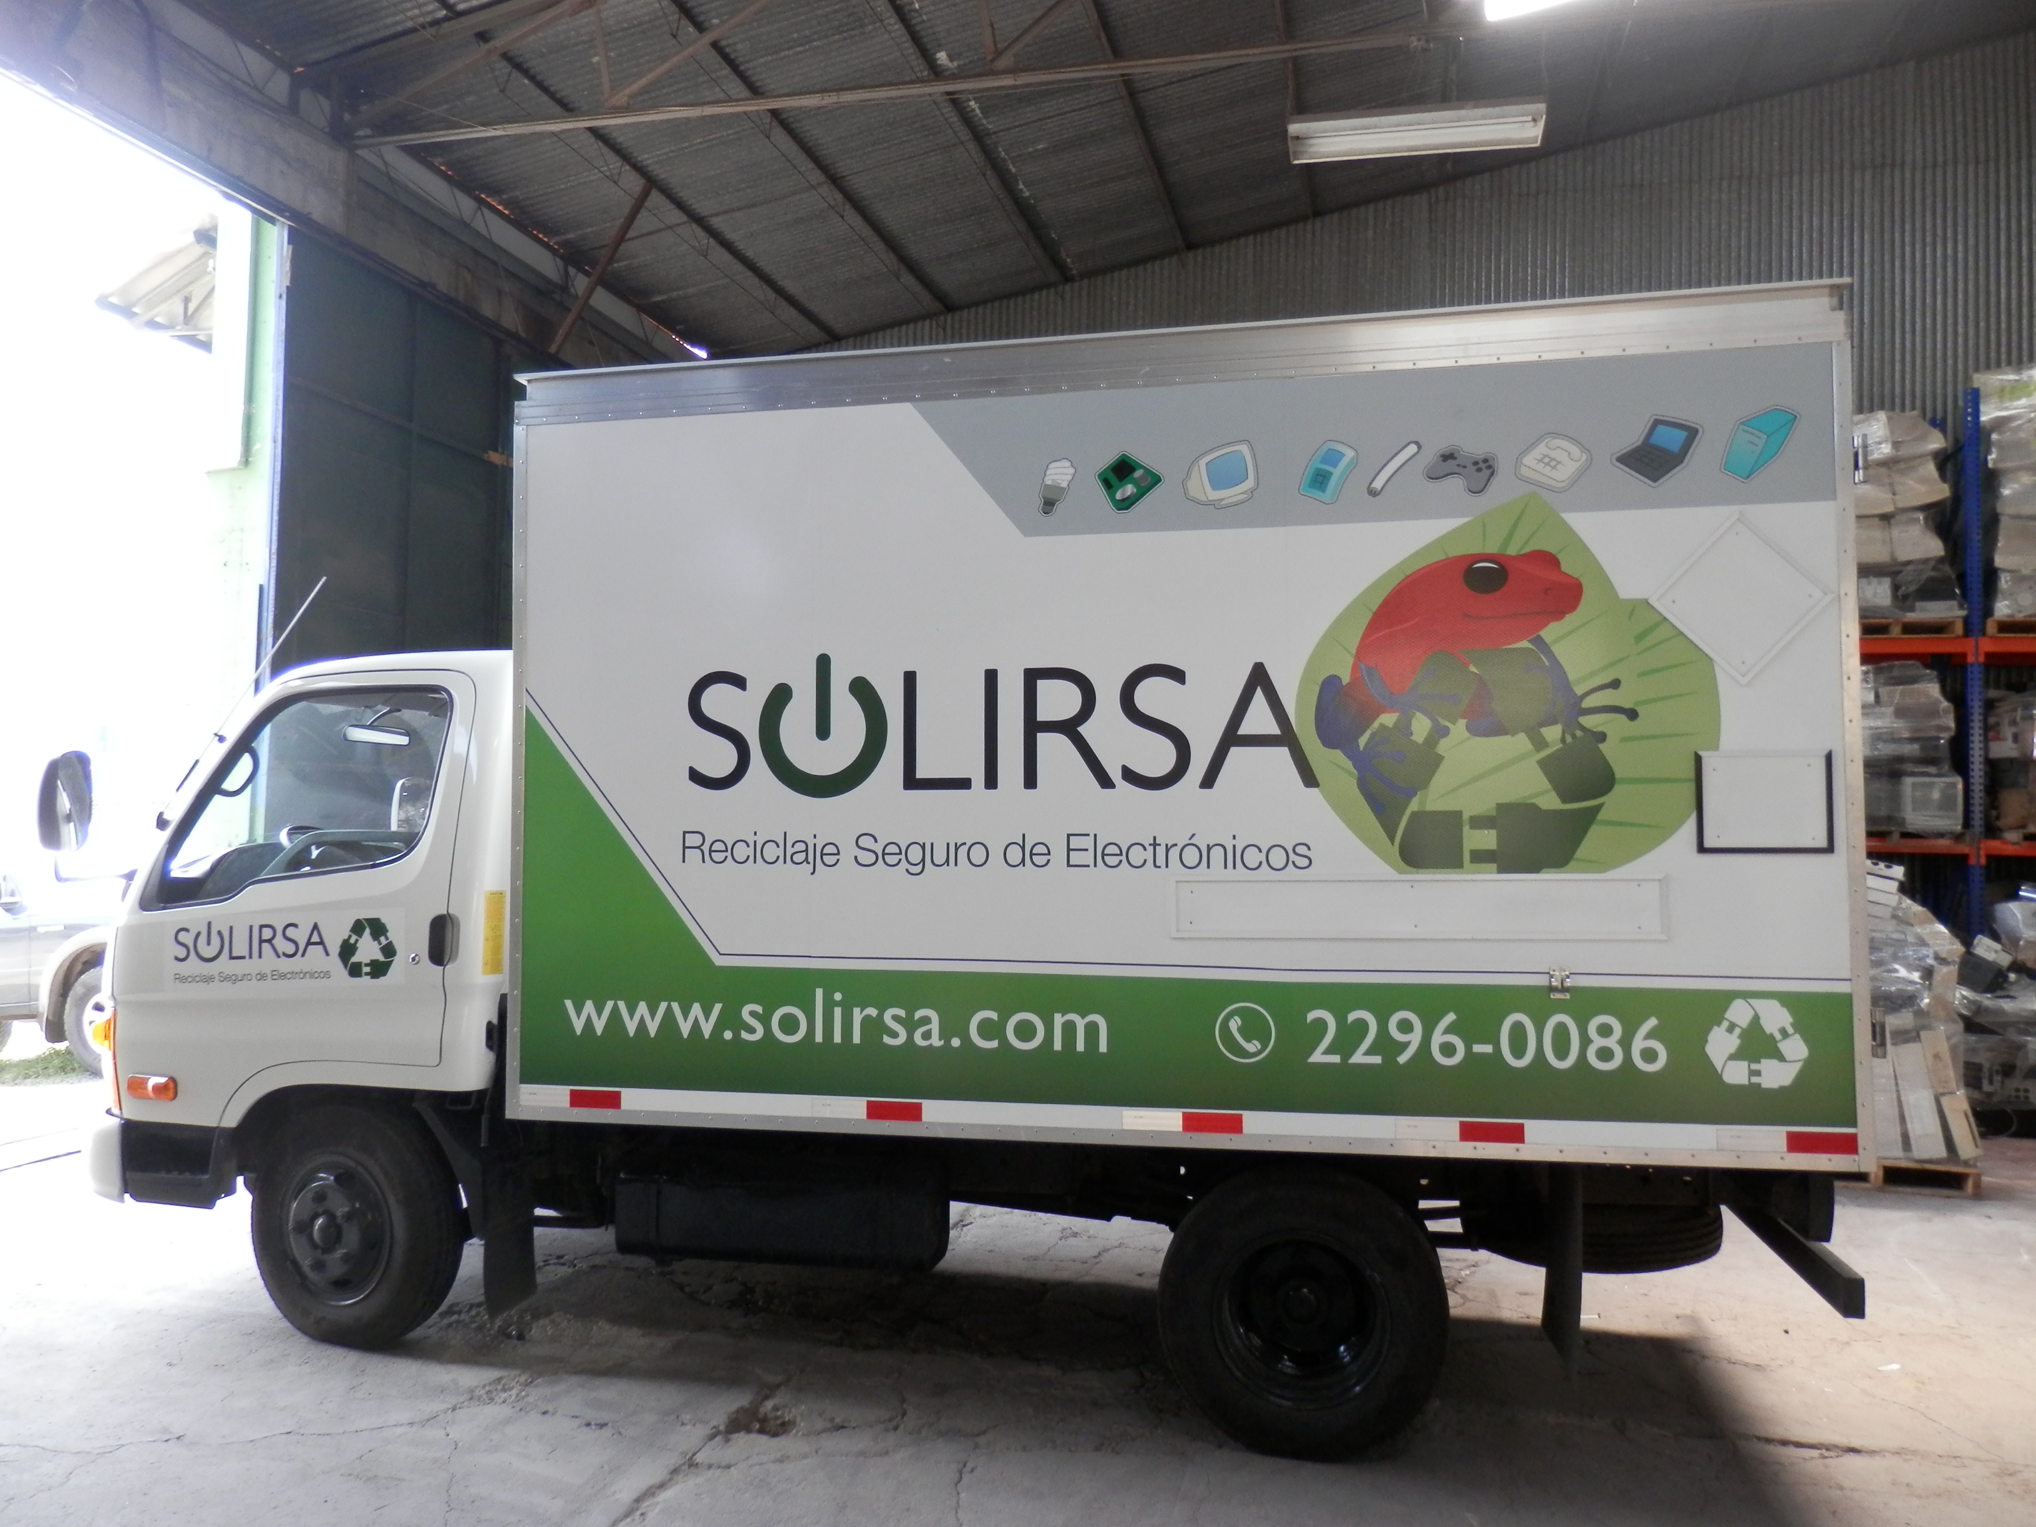
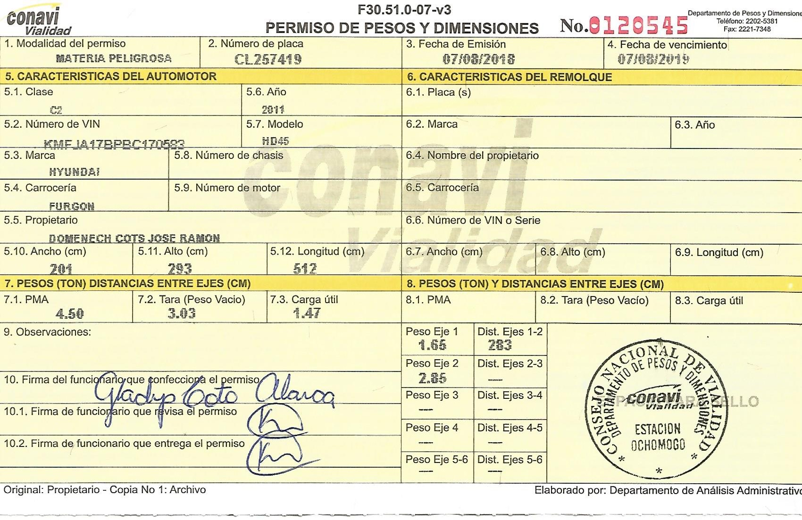
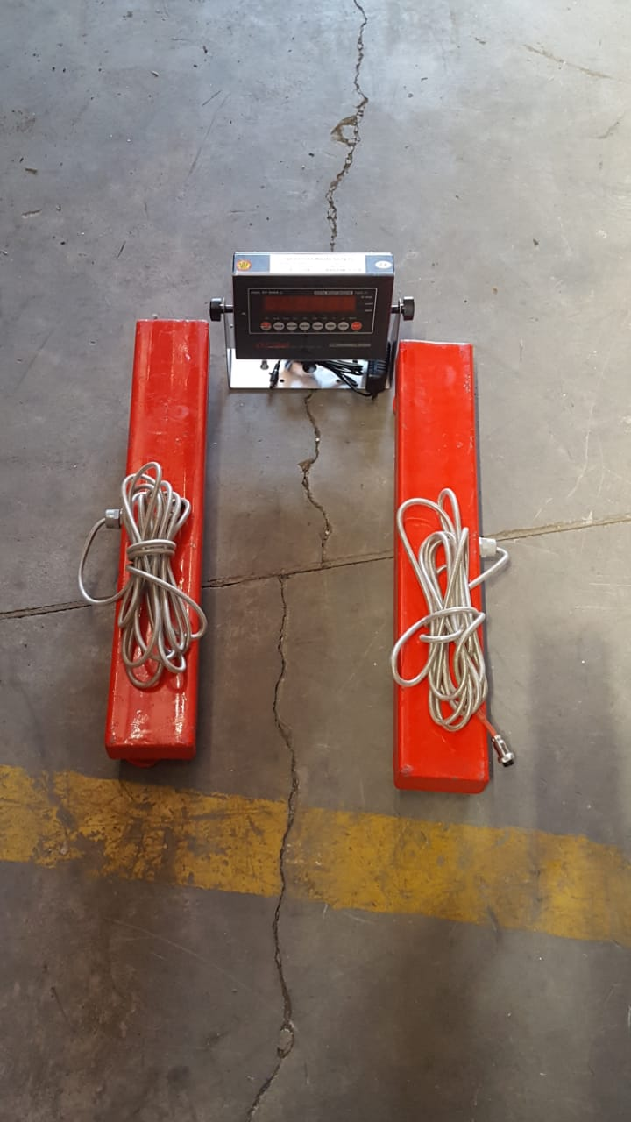
SOLIRSA va más allá del cumplimiento legal:
Compromiso con nuestros empleados:
17 empleados - todos en la CCSS – salario total reportado
Inspección de la CCSS noviembre 2018 – 0 observaciones
10% sobre salario mínimo
Riesgo laboral del INS que cubre a toda la planilla
Póliza de responsabilidad civil de 20 millones de colones
Elementos de protección personal obligatorios
Transporte responsable y seguro:
Camiones asegurados y autorizados para transporte de materia peligrosa por el MOPT
Gestores, generadores y transportistas autorizados en SIGREP y próximamente en SINIGIR
Romanas calibradas (portátil y en bodega) de 3 toneladas
Subcontrato de contenedores y otros tipos de transportes

Slide 7
SOLIRSA va más allá del cumplimiento legal:
Certificaciones.
Desde 2012 (certificación inicial financiada
por el Fondo Propyme)

Slide 8
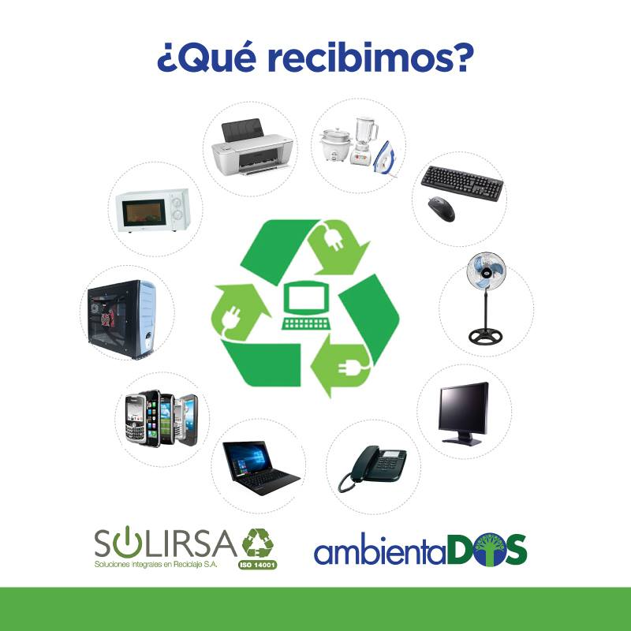
SOLIRSA va más allá del cumplimiento legal:
Programa de Responsabilidad Social
Gestores exclusivos de Residuos eléctricos y electrónicos de la Campaña Ambientados
5 puntos y en expansión

Slide 9
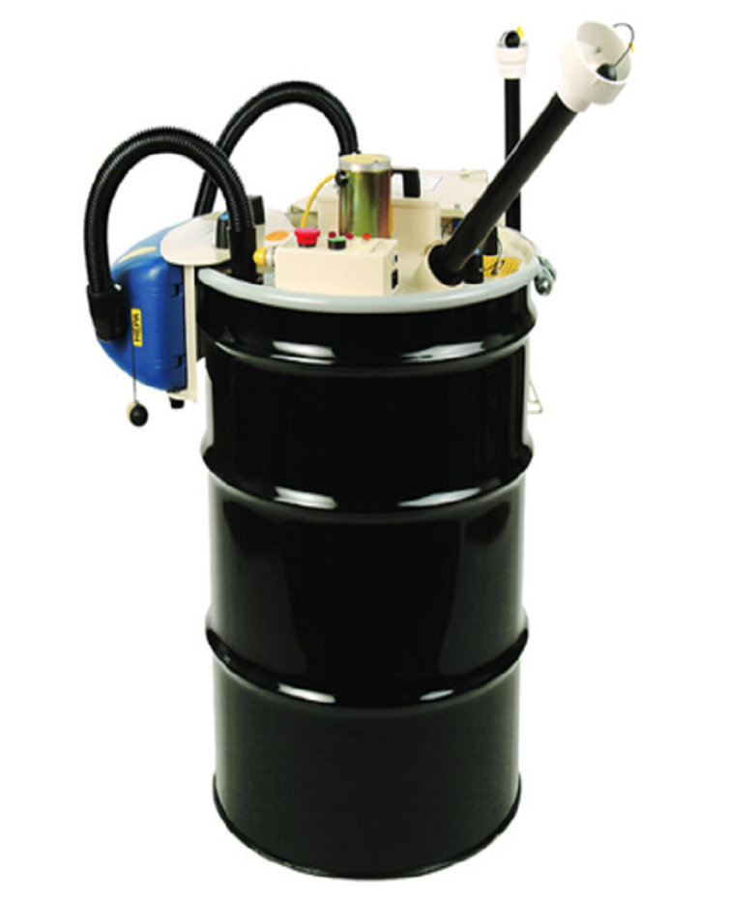
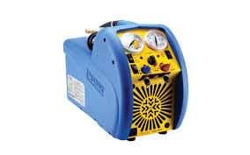
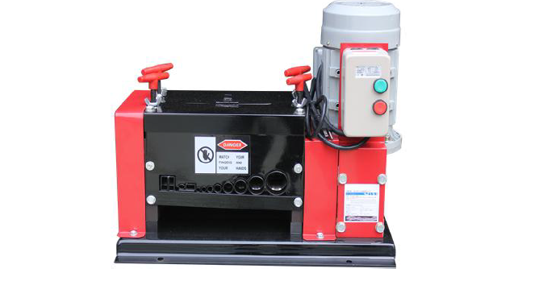
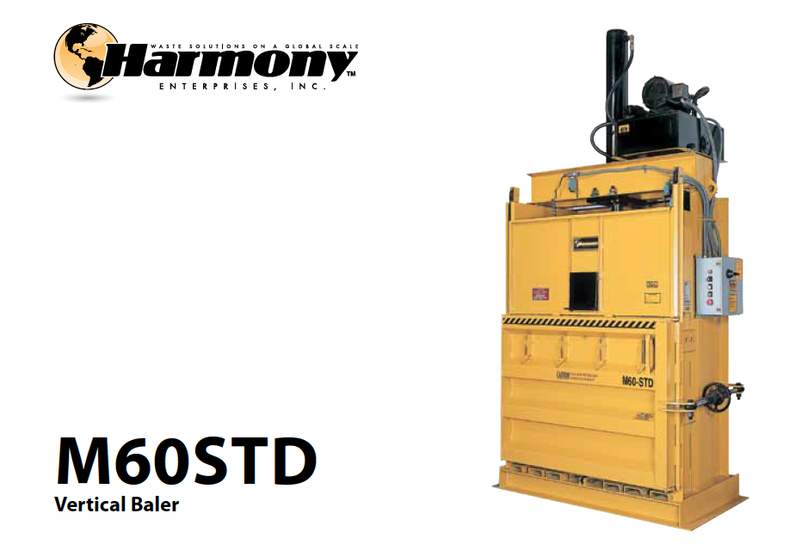
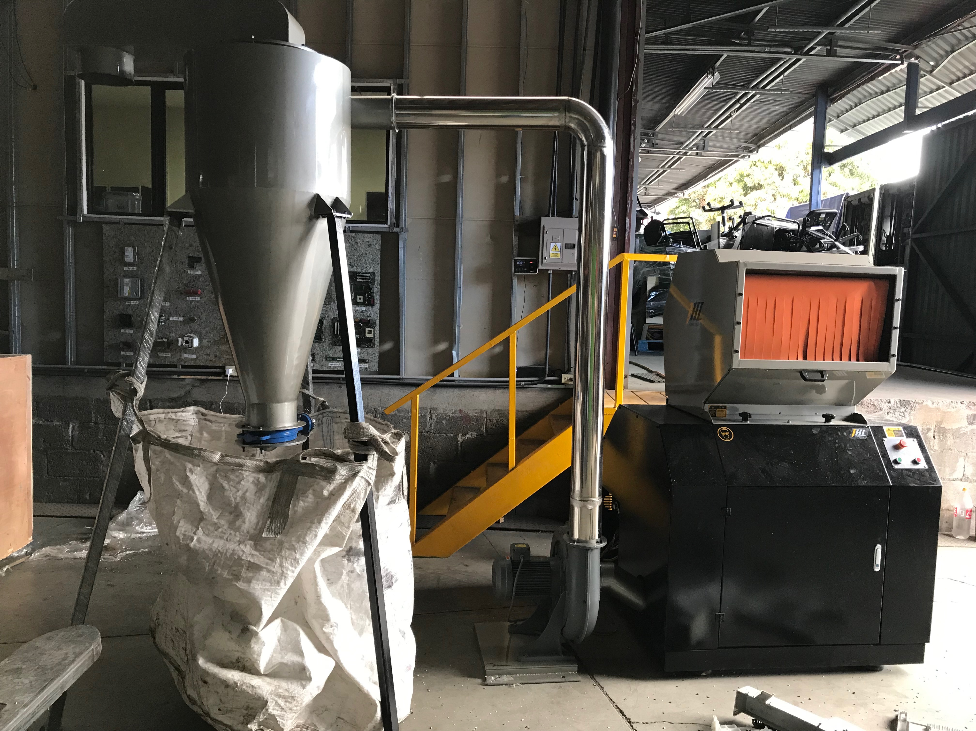
SUBPROCESOS SOLIRSA:
Desarme de residuos eléctricos y electrónicos
Procesamiento de fluorescentes
Procesamiento de tóner
Extracción, transporte y almacenamiento de gases refrigerantes
Pelado de cables
Trituración de plástico y otros residuos
Destrucción y borrado de discos duros
Compactación de residuos (PROCOMER)

Slide 10
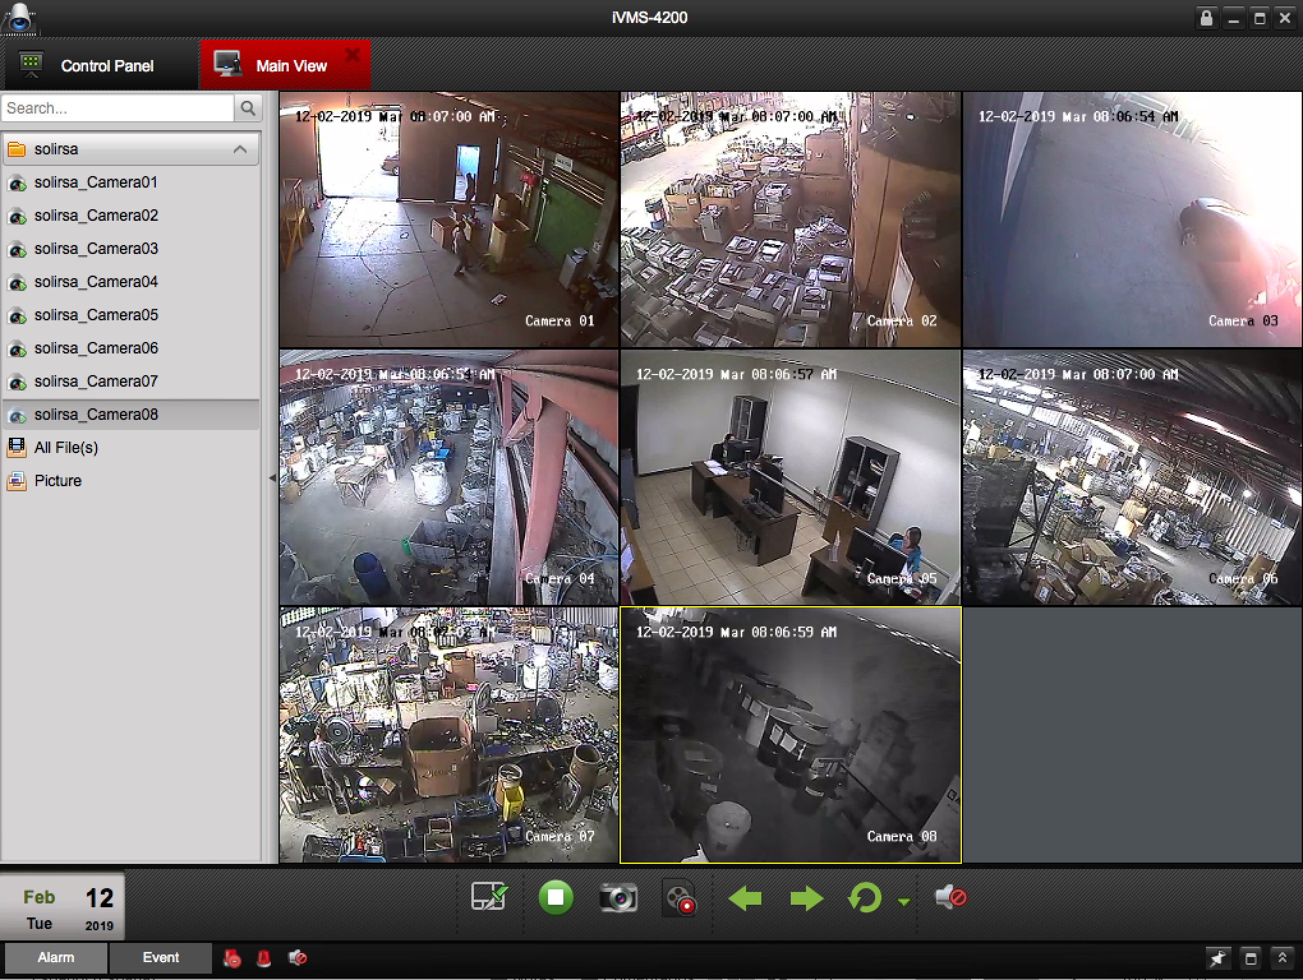
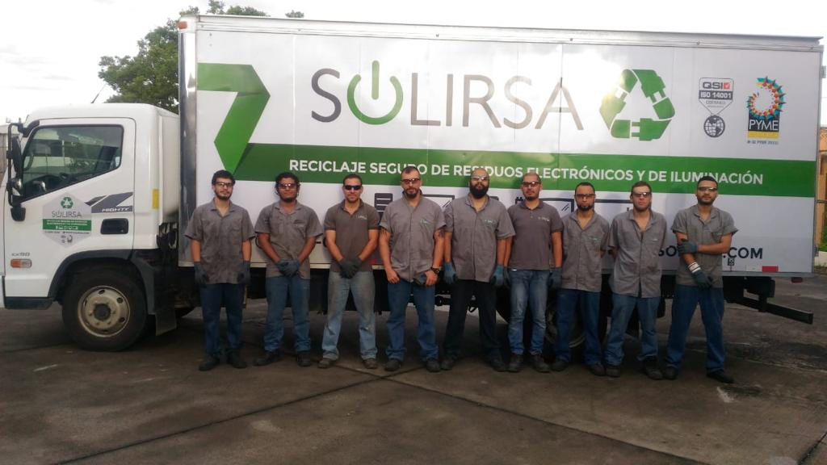
NUESTROS SERVCIOS
Reciclaje seguro y responsable de sus residuos
Recolección y transporte
Apoyo en la elaboración de informes de cumplimiento para Min Salud
Destrucción/borrado de información confidencial
Trazabilidad de sus residuos en todo momento
Reportes de destrucción
Capacitaciones y asesorías en gestión integral de residuos
Apoyo en el diseño de campañas de reciclaje y sensibilización
Certificados de borrado y reciclaje
Visitas guiadas
Cámaras de seguridad 24 horas
Servicio al cliente eficiente y ágil

Slide 11
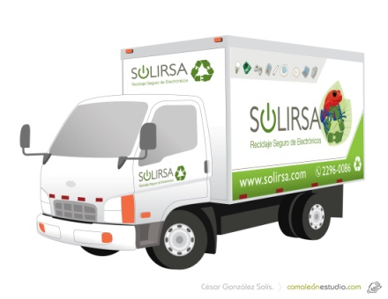
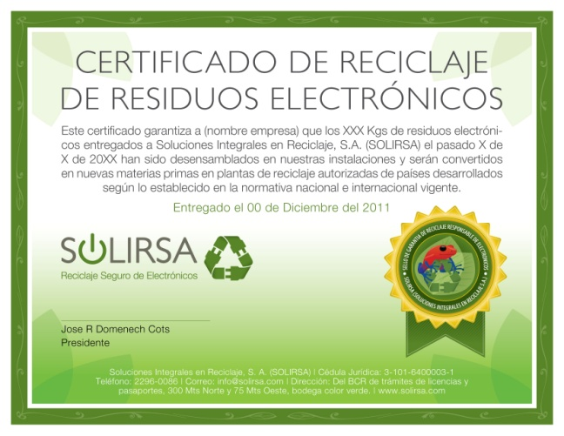
NUESTRO PROCESO PRODUCTIVO
Trazabilidad
INGRESO DE MATERIAL
ALMACENAMIENTO POR FAMILIAS
Emitimos certificados de reciclaje y borrado
DESENSAMBLE
BORRADO INFORMACIÓN
opcional
ALMACENAJE FINAL
ENVIO A DESTINO FINAL
NACIONAL
INTERNACIONAL

Slide 12
ALGUNOS DE LOS RETOS DE LAS PYMES DEL SECTOR
Encontrar mano de obra capacitada, responsable y trabajadora
Eliminar la competencia desleal – no internalización de costos reales de la gestión integral (reciclaje “solo bueno”), incumplimientos legales (cargas sociales, instalaciones seguras, transporte adecuado, EPP, etc…), reventa de equipos no autorizada, entre otros.
“By pass” a los intermediarios (venta de commodities)
Apoyar en la implementación de la legislación – REP, especialmente metas obligatorias
Ser competitivos en el sector informal (ofertas de dudosa procedencia en el mercado)
Maximizar la utilidad

Slide 13
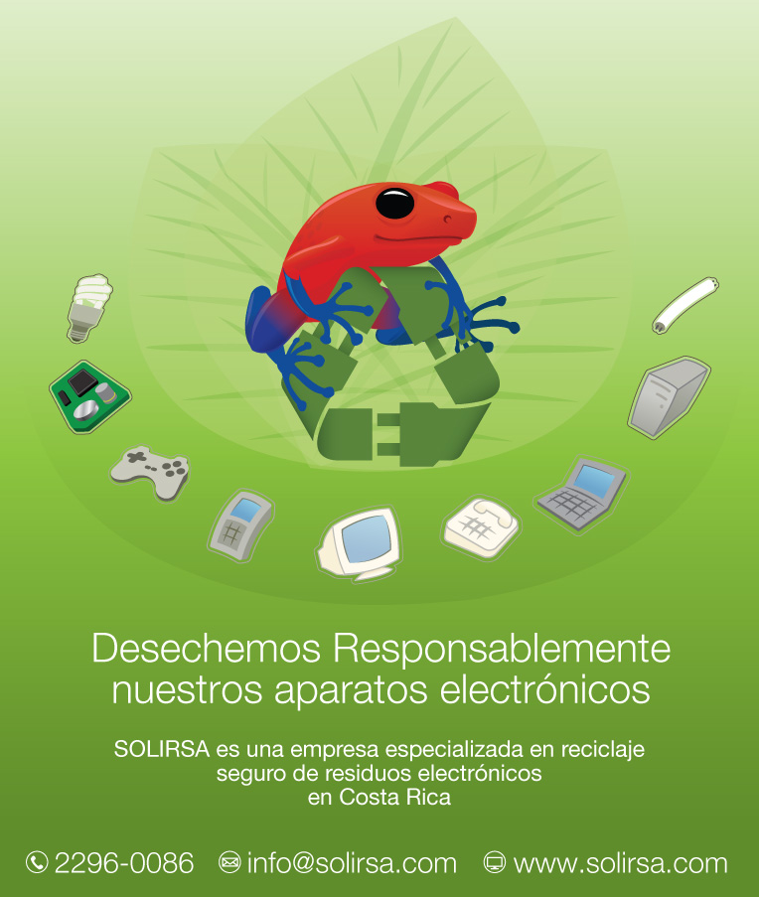
MUCHAS GRACIAS!!!

